Slide 1
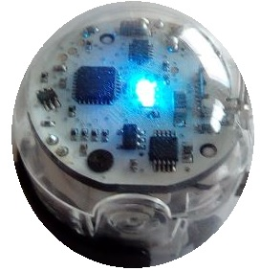
Lineaarfunktsioon
Matemaatika
7. Klass
Materjali koostas Laine Aluoja

Slide 2
Kahe punkti meetodiga sirge võrrandi koostamine
Tunnis kordame punkti asukoha määramist koordinaattasandil ja täisnurkset kolmnurka.
Õpime kahe punkti meetodiga võrrandi koostamist.
Kasutame robotit OzoBot.
Õpime robotile liikumise programmeerimist.
Programmeerimiseks kasutame veebipõhist tarkvara http://ozoblockly.com/.

Slide 3
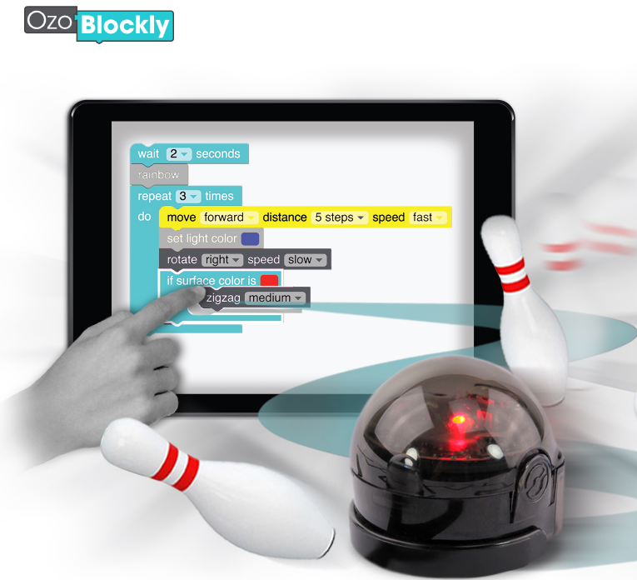
VAHENDID
ruuduline paber (A3),
joonlaud, pliiats
Ozobot
värvilised markerid - must ja punane
tahvelarvuti
veebipõhine tarkvara http://ozoblockly.com/

Slide 4
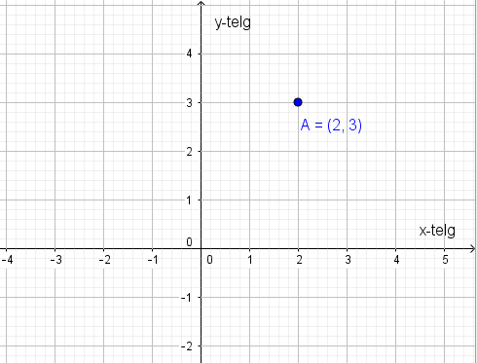
Kordamine
Lineaarfunktsiooniks nimetatakse funktsiooni, mille valem on esitatud lineaaravaldisena
y = ax + b
kus liiget ax nim. lineaarliikmeks, liiget b aga vabaliikmeks.
Koordinaatteljestik
Punkti A koordinaadid
x=2 ja y=3

Slide 5
Ülesanne 1
Pane OzoBot liikuma punktist A (-2; -3) punkti C läbi punkti B ning seejärel mööda lühimat teed (sirget) punkti A.
Punkt B asub punktist A paremal x–teljega paralleelsel sirgel 6 ühiku kaugusel.
Punkt C asub punktist B y–teljega paralleelsel sirgel 4 ühiku kaugusel.
Leia sirge võrrand, mis läbib punkte A ja C.

Slide 6
Lahendus
Kasuta ruudulist paberit (A3)
Joonista koordinaatteljestik, märgi ühikud (näiteks 1 ühik = 4 ruutu).
Kanna joonisele punkt A (lisa koordinaadid).
Kanna joonisele punkt B (lisa koordinaadid).
Joonista lõik AB.
Kanna joonisele punkt C (lisa koordinaadid).
Joonista lõik BC.
Joonista lõik AC.
Leia sirge võrrand, mis läbib punkte A ja C ja kirjuta joonisele.
Värvi tekkinud kujundi piirjooned nii, et Ozobot läbiks saadud kujundi alustades punktist A ja lõpetaks ka punktis A. Tee joonis nii, et OzoBot ei läheks uuele ringile ja kui robot jõuab punkti A annab ta sellest märku punase tulega.
Pane OzoBot ülesannet sooritama. Eelnevalt kalibreeri robot paberil ülesande täitmiseks.

Slide 7
OzoBot’i kalibreerimine
Joonista musta markeriga töölehele umbes 2,5 cm diameetriga ringjoon ja värvi see seest korralikult mustaks.
Aseta väljalülitatud OzoBot mustale ringile.
Vajuta OzoBot'i küljel olevale lülitile.
Hoia kuni LEED hakkab valgelt vilkuma.
Juhend https://www.youtube.com/watch?v=Y6QZtey0grg

Slide 8
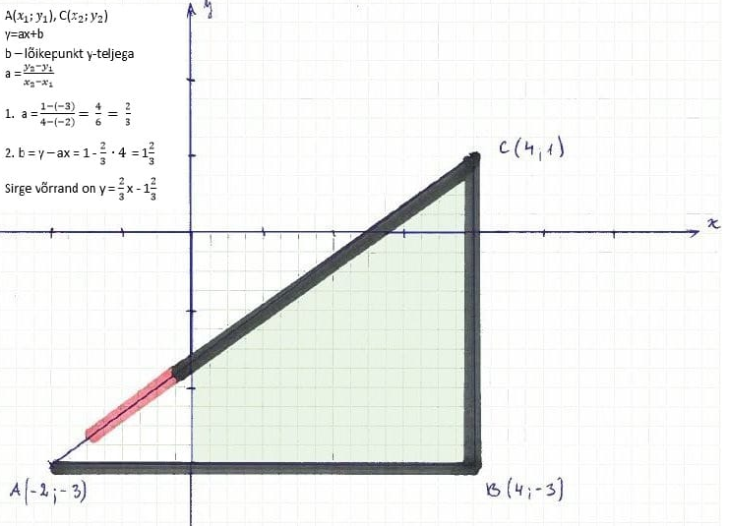
Ülesande lahenduse NÄIDE
VIDEO
https://youtu.be/hLQfT2XLr0U

Slide 9
Ülesanne 2
Programmeeri OzoBotile liikumine punktist A (-2; -3) punkti C vahepeatusega 3 sekundit punktis B ning tagasi liikumine mööda lühimat teed (sirget) punkti A.
Punkt B asub punktist A paremal x –teljega paralleelsel sirgel 6 ühiku kaugusel.
Punkt C asub punktist B y –teljega paralleelsel sirgel 4 ühiku kaugusel.

Slide 10
Lahendus
Tee ruudulisele lehele joonis, mõõda ühiku pikkus millimeetrites. Kasuta ruudulist paberit (A3). * Joonista koordinaatteljestik, märgi ühikud. * Kanna joonisele punkt A (lisa koordinaadid). * Kanna joonisele punkt B (lisa koordinaadid). * Kanna joonisele punkt C (lisa koordinaadid). Programmeeri Ozobotile liikumine punktist A (-2; -3) punkti B vahepeatusega 3 sekundit ning tagasi liikumine mööda lühimat teed (sirget) punkti A.
Punkt B asub punktist A paremal paralleelselt x –teljega 6 ühiku kaugusel ja punkt C paralleelselt y –teljega 4 ühiku kaugusel.
Kalibreeri OzoBot. Kasuta veebilehte ﻿http://ozoblockly.com/.
Vajadusel vaata juhendit https://youtu.be/fwIrAzZfvRc?t=1m2s 5. Lae programm OzoBotile. Vajadusel vaata juhendit https://youtu.be/fwIrAzZfvRc?t=1m26s https://youtu.be/xtM1ja4WZUs?t=21m49s 6. Pane OzoBot ülesannet sooritama. Aseta OzoBot punkti A. Vajuta kaks korda OzoBoti küljel olevale lülitile.

Slide 11
Programmeerimise juhend

Slide 12
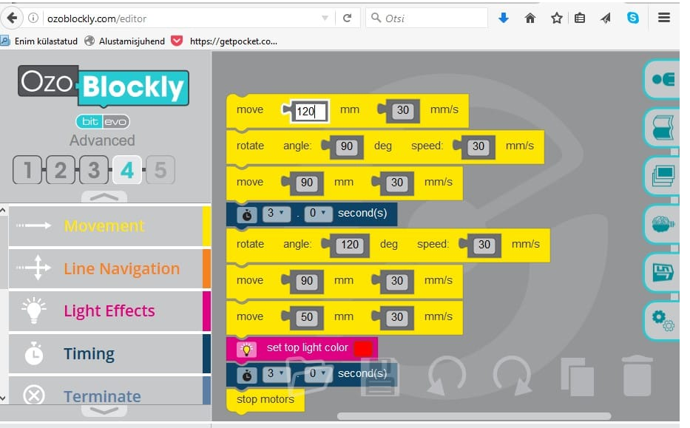
Programmi näide
VIDEO
https://youtu.be/B3UH0NidWB0

